Slide 1
Итоговое Сочинение (изложение) 2023-2024 учебный год
Для участников

Slide 2
Место проведения
Итоговое сочинение (изложение) проводится в образовательных организациях, реализующих образовательные программы среднего общего образования

Slide 3
Итоговое сочинение (изложение) является одним из условий допуска к ГИА
Итоговое сочинение (изложение) как допуск к ГИА бессрочно.

Slide 4
Участники
Сочинение
Изложение
вправе писать следующие категории лиц:
обучающиеся 11 (12) классов текущего года (обязательно);
выпускники прошлых лет (по желанию).
обучающиеся с ОВЗ;
дети-инвалиды и инвалиды;
обучающиеся на дому, в образовательных организациях, в том числе санаторно-курортных, в которых проводятся необходимые лечебные, реабилитационные и оздоровительные мероприятия для нуждающихся в длительном лечении на основании заключения медицинской организации.

Slide 5
Обучающиеся 10-х классов, участвующие в экзаменах по отдельным учебным предметам, освоение которых завершилось ранее, не участвуют в итоговом сочинении (изложении) по окончании 10-го класса

Slide 6
Сроки выполнения итогового сочинения (изложения)
В 2023 – 2024 учебном году итоговое сочинение (изложение) проводится:
Основной день
6 декабря 2023 г.
Дополнительный день
7 февраля 2024 г.
Дополнительный день
10 апреля 2024 г.

Slide 7
Дополнительные сроки выполнения итогового сочинения (изложения)
Повторно к написанию итогового сочинения (изложения) в текущем учебном году в дополнительные сроки (в первую среду февраля и вторую среду апреля) допускаются:
обучающиеся 11(12) классов, экстерны, получившие по итоговому сочинению (изложению) неудовлетворительный результат («незачет»);
удаленные с итогового сочинения (изложения) за нарушение требований, установленных подпунктом 1 пункта 28 Порядка проведения ГИА-11;
не явившиеся на итоговое сочинение (изложение) по уважительным причинам (болезнь или иные обстоятельства), подтвержденным документально;
не завершившие написание итогового сочинения (изложения) по уважительным причинам (болезнь или иные обстоятельства), подтвержденным документально.
Обучающиеся 11(12) классов, экстерны, получившие по итоговому сочинению (изложению) неудовлетворительный результат («незачет»), могут быть повторно допущены к участию в итоговом сочинении (изложении) в текущем учебном году, но не более двух раз и только в дополнительные сроки, установленные Порядком проведения ГИА-11.

Slide 8
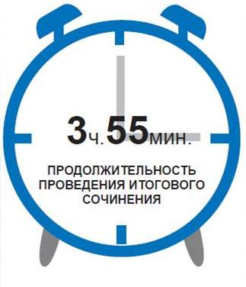
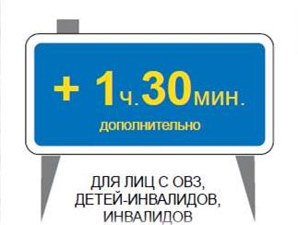
Продолжительность выполнения итогового сочинения (изложения)

Slide 9
Продолжительность выполнения итогового сочинения (изложения)
При продолжительности итогового сочинения (изложения) четыре и более часа организуется питание участников итогового сочинения (изложения) и перерывы для проведения необходимых лечебных процедур.

Slide 10
Продолжительность выполнения итогового сочинения (изложения)
В продолжительность написания итогового сочинения (изложения) не включается время, выделенное на подготовительные мероприятия (инструктаж участников итогового сочинения (изложения), заполнение ими регистрационных полей и др.)

Slide 11
Подача заявления
Для участия в итоговом сочинении (изложении) участники подают заявление не позднее чем за две недели до начала проведения итогового сочинения (изложения).
Заявление

Slide 12
Подача заявления
Обучающиеся с ОВЗ при подаче заявления на написание итогового сочинения (изложения) предъявляют копию рекомендаций психолого-медико-педагогической комиссии (ПМПК).
Обучающиеся дети-инвалиды и инвалиды - оригинал или заверенную в установленном порядке копию справки, подтверждающей факт установления инвалидности, выданной федеральным государственным учреждением медико-социальной экспертизы.

Slide 13
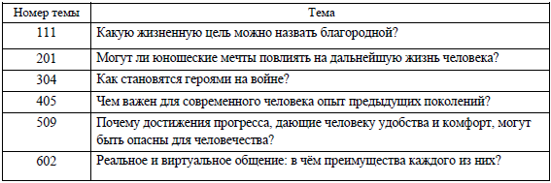
В каждый комплект тем итогового сочинения будут включены по две темы из каждого раздела банка:
«Духовно-нравственные ориентиры в жизни человека».
«Духовно-нравственные ориентиры в жизни человека».
«Семья, общество, Отечество в жизни человека».
«Семья, общество, Отечество в жизни человека».
«Природа и культура в жизни человека».
«Природа и культура в жизни человека».
2023-2024 учебный год
Пример комплекта тем итогового сочинения

Slide 14
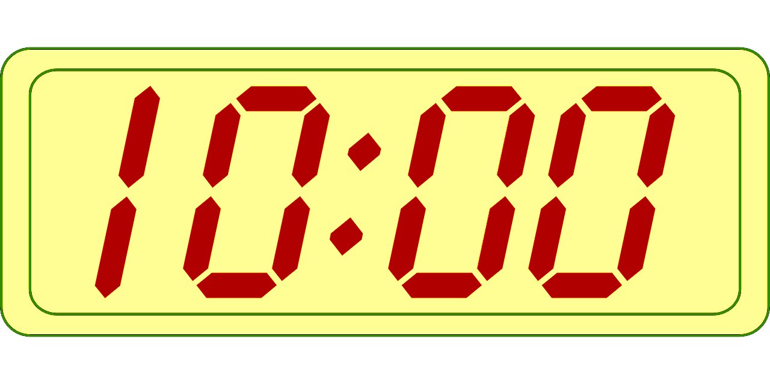
Порядок проведения итогового сочинения (изложения)
вход участников итогового сочинения (изложения) в образовательную организацию
начало сочинения (изложения)
по местному времени

Slide 15
Порядок проведения итогового сочинения (изложения)
Во время сочинения (изложения) в учебном кабинете присутствуют не менее двух организаторов в аудитории.

Slide 16
Порядок проведения итогового сочинения (изложения)
Если участник итогового сочинения (изложения) опоздал, он допускается к написанию итогового сочинения (изложения), при этом время окончания написания итогового сочинения (изложения) не продлевается.
Повторный общий инструктаж для опоздавших участников не проводится.

Slide 17
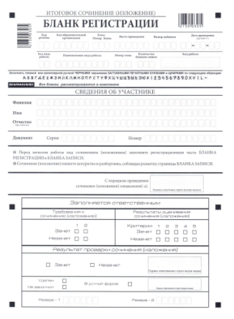
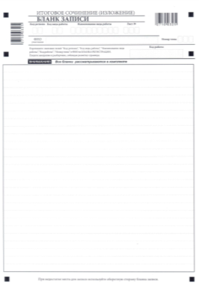
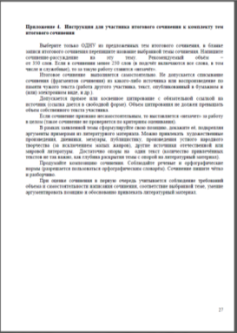
Порядок проведения итогового сочинения (изложения)
До начала итогового сочинения (изложения) члены комиссии ОО по проведению итогового сочинения (изложения)
проводят инструктаж участников итогового сочинения (изложения)
выдают участникам:
бланки регистрации, бланки записи,
черновики,
инструкции для участников итогового сочинения (изложения),
дополнительные бланки записи (выдаются участнику по запросу)
черновик
штамп
черновик
штамп
При необходимости

Slide 18
Порядок проведения итогового сочинения (изложения)
Также до начала итогового сочинения (изложения) организаторы в аудитории выдают:
участникам сочинения
участникам изложения

Slide 19
Порядок проведения итогового сочинения (изложения)
Инструктаж состоит из двух частей:
1-ая часть до 10.00 по местному времени
2-ая часть начинается не ранее 10.00 по местному времени

Slide 20
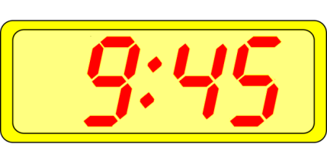
Порядок проведения итогового сочинения (изложения)
по местному времени организатор в аудитории принимает у руководителя темы сочинения (тексты для итогового изложения).

Slide 21
Порядок проведения итогового сочинения (изложения)
1-ая часть инструктажа включает в себя информирование участников:
о порядке проведения итогового сочинения (изложения),
о случаях удаления с итогового сочинения (изложения),
продолжительности написания итогового сочинения (изложения),
о времени и месте ознакомления с результатами итогового сочинения (изложения),
о том, что записи на черновиках не обрабатываются и не проверяются.
до 10:00

Slide 22
Порядок проведения итогового сочинения (изложения)
Во время 2-ой части инструктажа организаторы в аудитории должны ознакомить участников итогового сочинения (изложения) с темами итогового сочинения (текстами итогового изложения);
По указанию организаторов в аудитории участники заполняют:
регистрационные поля бланков,
в бланке записи участники итогового сочинения (изложения) переписывают название выбранной ими темы сочинения (текста итогового изложения).
Организаторы проверяют правильность заполнения участниками регистрационных полей бланков, в том числе проверяют бланк регистрации и бланки записи каждого участника на корректность вписанного кода работы (код работы должен совпадать с кодом работы на бланке регистрации).
10:00

Slide 23
Порядок проведения итогового сочинения (изложения)
После проведения второй части инструктажа члены комиссии по проведению итогового сочинения (изложения) объявляют:
начало,
продолжительность,
время окончания написания итогового сочинения (изложения).
начало - 10:10
окончание - 14:05
Фиксируют их на доске, после чего участники итогового сочинения (изложения) приступают к написанию итогового сочинения (изложения).

Slide 24
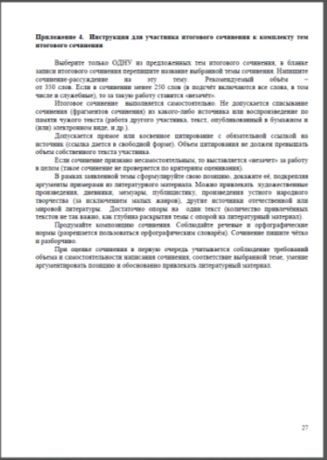
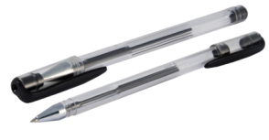
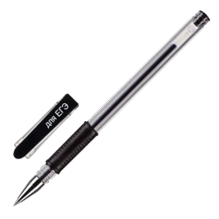
Порядок проведения итогового сочинения (изложения)
Во время проведения итогового сочинения (изложения) на рабочем столе участников находятся:
черновик
штамп

Slide 25
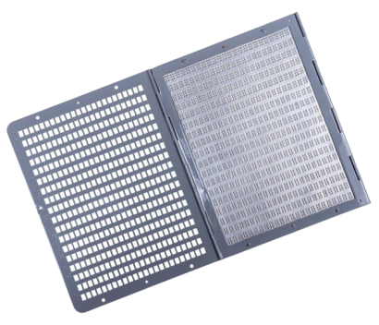
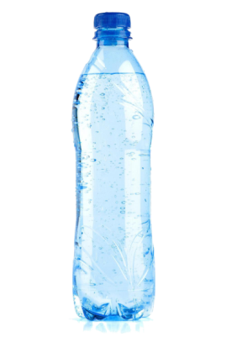
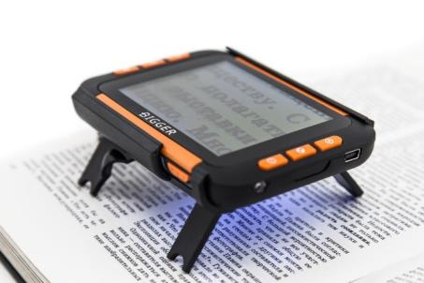
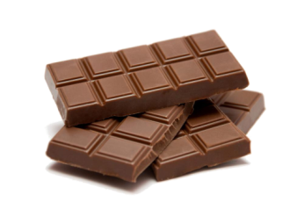
Порядок проведения итогового сочинения (изложения)
Во время проведения итогового сочинения (изложения) на рабочем столе участников также при необходимости могут находится:
лекарства и питание;
специальные технические средства ( для участников с ОВЗ, детей-инвалидов, инвалидов).

Slide 26
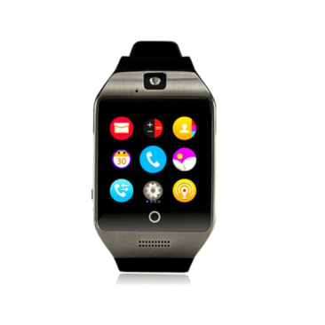
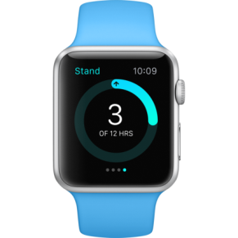
Порядок проведения итогового сочинения (изложения)
Во время проведения итогового сочинения (изложения) участникам итогового сочинения (изложения) запрещено иметь при себе:
средства связи,
фото, аудио и видеоаппаратуру,
справочные материалы,
письменные заметки,
иные средства хранения и передачи информации,
собственные орфографические и (или) толковые словари.

Slide 27
Порядок проведения итогового сочинения (изложения)
Участникам итогового сочинения (изложения) также запрещается пользоваться текстами литературного материала (художественные произведения, дневники, мемуары, публицистика, другие литературные источники).

Slide 28
Порядок проведения итогового сочинения (изложения)
За 30 минут и за 5 минут до окончания итогового сочинения (изложения)
организаторы в аудитории сообщают о скором завершении написания итогового сочинения (изложения) и о необходимости перенести написанные сочинения (изложения) из черновиков в бланки записи.

Slide 29
Порядок проведения итогового сочинения (изложения)
Участники итогового сочинения (изложения), досрочно завершившие написание итогового сочинения (изложения), сдают:
бланк регистрации,
бланки записи (дополнительные бланки записи),
черновики
и покидают место проведения итогового сочинения (изложения), не дожидаясь установленного времени завершения итогового сочинения (изложения).

Slide 30
Порядок проведения итогового сочинения (изложения)
По истечении времени выполнения итогового сочинения (изложения) организаторы
объявляют об окончании выполнении итогового сочинения (изложения)
собирают у участников итогового сочинения (изложения):
бланки регистрации,
бланки записи,
черновики.

Slide 31
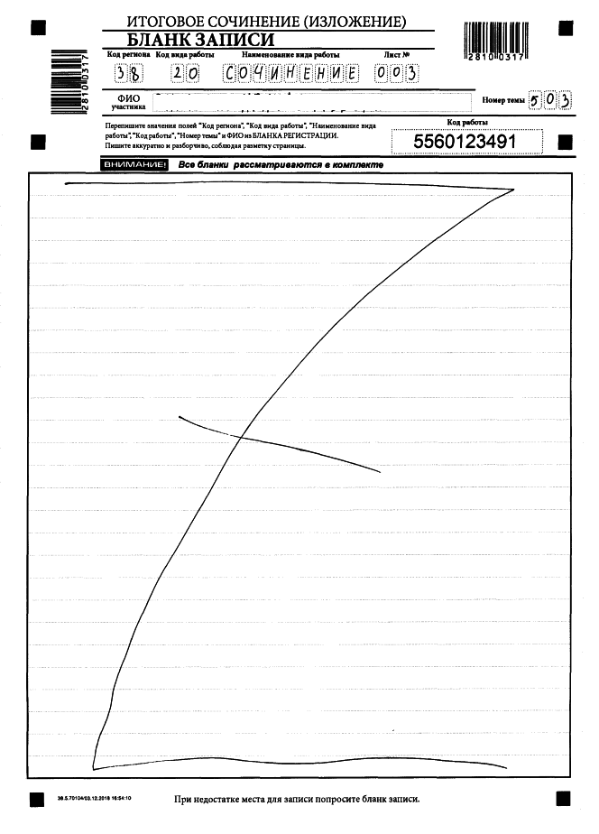
Порядок проведения итогового сочинения (изложения)
Организаторы в аудитории ставят «Z» в области бланка записи (или дополнительного бланка записи), оставшейся незаполненной (в конце сочинения).

Slide 32
Порядок проведения итогового сочинения (изложения)
Организаторы в аудитории заполняют поле «Количество бланков записи» в бланках регистрации участников.
В указанное поле вписывается то количество бланков записи, включая дополнительные бланки записи (в случае если такие выдавались по запросу участника), которое было использовано участником.
Если основных бланков для записи ответов выдавалось 2 и участник использовал только 1 бланк, то будет стоять количество 001.
Если основных бланков для записи ответов выдавалось 2 и участник взял еще 1 бланк то будет стоять количество 003.
Бланк регистрации в количестве бланков записи не учитывается.
0 0 2

Slide 33
Порядок проведения итогового сочинения (изложения)
Организаторы в аудитории заполняют соответствующие отчетные формы.
Участник проверяет данные, внесенные в форму «Ведомость проведения итогового сочинения (изложения) в учебном кабинете ОО (месте проведения)», и подтверждает их личной подписью.

Slide 34
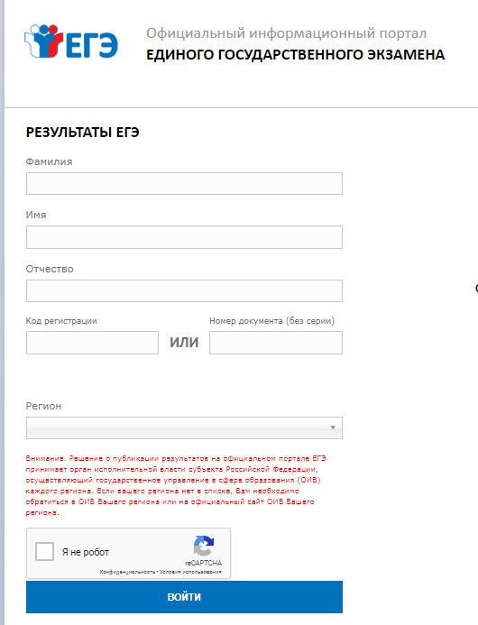
Результаты итогового сочинения (изложения
С результатами итогового сочинения (изложения) участники могут ознакомиться:
в образовательных организациях или в местах регистрации на участие в итоговом сочинении (изложении) (Обязательно под подпись);
на сайте https://checkege.rustest.ru/, по паспортным данным,

Slide 35
Срок действия результатов итогового сочинения
Результат итогового сочинения в случае представления его при приеме на обучение по программам бакалавриата и программам специалитета действителен четыре года, следующих за годом получения такого результата.
Итоговое сочинение (изложение) как допуск к ГИА – бессрочно

Slide 36
Срок действия результатов итогового сочинения
Для выпускников прошлых лет, изъявивших желание повторно участвовать в написании итогового сочинения, сочинение прошлого года аннулируется.

Slide 37
Проверка итогового сочинения (изложения)
Итоговые сочинения (изложения) оцениваются по системе
«зачет» или «незачет»
Каждое сочинение (изложение) участников итогового сочинения (изложения) проверяется одним экспертом один раз.

Slide 38
Проверка итогового сочинения (изложения)
К проверке по пяти критериям оценивания, утверждённым Рособрнадзором, допускаются итоговые сочинения (изложения), соответствующие установленным требованиям.

Slide 39
Проверка итогового сочинения (изложения)
Требование № 1. «Объем итогового сочинения (изложения)»
Рекомендуемое количество слов
сочинение от 350 изложение 250-300 слов
Если в сочинении менее 250 слов, а в изложении менее 150 слов (в подсчёт включаются все слова, в том числе и служебные), то выставляется «незачет» по требованию № 1
и «незачет» за всю работу в целом (такое итоговое сочинение не проверяется по требованию №2 «Самостоятельность написания итогового сочинения (изложения)» и критериям оценивания ).

Slide 40
Проверка итогового сочинения (изложения)
Требование № 2. «Самостоятельность написания итогового сочинения (изложения)»
Итоговое сочинение (изложение) выполняется самостоятельно.
Не допускается списывание сочинения (фрагментов сочинения) из какого-либо источника или воспроизведение по памяти чужого текста (работа другого участника, текст, опубликованный в бумажном и (или) электронном виде, и др.).
Допускается прямое или косвенное цитирование с обязательной ссылкой на источник (ссылка дается в свободной форме).
Объем цитирования не должен превышать объем собственного текста участника.

Slide 41
Проверка итогового сочинения (изложения)
Требование № 2. «Самостоятельность написания итогового сочинения (изложения)»
Если сочинение (изложение) признано экспертом несамостоятельным, то выставляется «незачет» за невыполнение требования № 2 и «незачет» за всю работу в целом (такое сочинение не проверяется по критериям оценивания ).

Slide 42
Проверка итогового сочинения (изложения)
Итоговое сочинение (изложение), соответствующее установленным требованиям, оценивается по пяти критериям.
Сочинение | Изложение
1. Соответствие теме | 1. Содержание изложения
2. Аргументация. Привлечение литературного материала | 2. Логичность изложения
3. Композиция и логика рассуждения | 3. Использование элементов стиля исходного текста
4. Качество письменной речи
5. Грамотность

Slide 43
Проверка итогового сочинения (изложения)
Для получения оценки «зачет» необходимо иметь положительный результат по трем критериям
Обязательно по критериям №1 и №2
а также «зачет» по одному из критериев №3, №4, №5.

Slide 44
Проверка итогового сочинения (изложения)
Если за итоговое сочинение (изложение) по критерию № 1 выставлен «незачет», то итоговое сочинение (изложение) по критериям №№ 2–5 не проверяется.
Если за итоговое сочинение (изложение) по критерию № 1 выставлен «зачет», а по критерию № 2 выставлен «незачет», то итоговое сочинение по критериям №№ 3–5 не проверяется.

Slide 45
Проверка итогового сочинения (изложения)
тр1 | тр2 | Кр1 | кр2 | кр3 | кр4 | кр5 | итог
зач | зач | зач | зач | зач | зач | зач | ЗАЧЕТ
зач | зач | зач | зач | незач | зач | зач | ЗАЧЕТ
зач | зач | зач | зач | зач | незач | зач | ЗАЧЕТ
зач | зач | зач | зач | зач | зач | незач | ЗАЧЕТ
зач | зач | зач | зач | незач | незач | зач | ЗАЧЕТ
зач | зач | зач | зач | незач | незач | незач | НЕЗАЧЕТ
зач | зач | незач | Работа не проверяется |  |  |  | НЕЗАЧЕТ
зач | зач | зач | незач | Работа не проверяется |  |  | НЕЗАЧЕТ
зач | незач | Работа не проверяется |  |  |  |  | НЕЗАЧЕТ
незач | Работа не проверяется |  |  |  |  |  | НЕЗАЧЕТ

Slide 46
Проведение повторной проверки
В целях предотвращения конфликта интересов и обеспечения объективного оценивания итогового сочинения (изложения) обучающимся при получении повторного неудовлетворительного результата («незачет») за итоговое сочинение (изложение) предоставляется право подать в письменной форме заявление на проверку сданного ими итогового сочинения (изложения) комиссией другой образовательной организации или комиссией, сформированной ОИВ на региональном или муниципальном уровнях.

Slide 47
Предоставление итогового сочинения в вузы в качестве индивидуального достижения
Темы итогового сочинения и образы оригиналов бланков итогового сочинения участников доступны образовательным организациям высшего образования через федеральную информационную систему обеспечения проведения ГИА обучающихся, освоивших основные образовательные программы основного общего и среднего общего образования, и приема граждан в образовательные организации для получения среднего профессионального и высшего образования (ФИС ГИА и Приема).

Slide 48
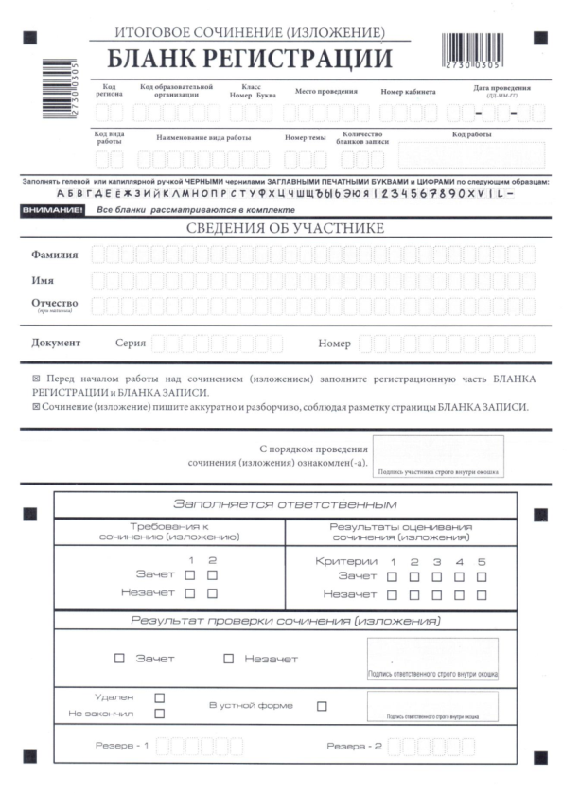
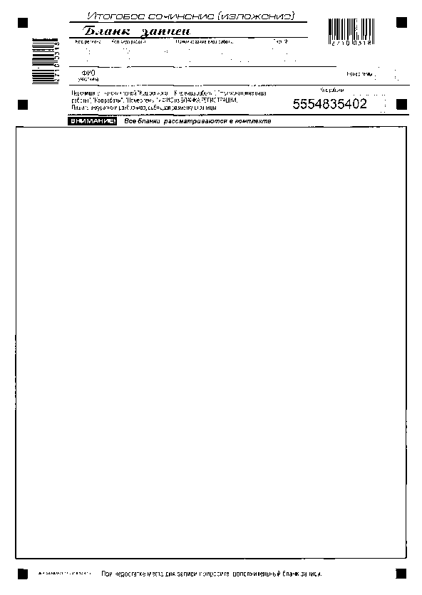
Правила заполнения бланков сочинения (изложения)

Slide 49
Правила заполнения бланков сочинения (изложения)
Все бланки итогового сочинения (изложения) заполняются гелевыми, капиллярными ручками с чернилами черного цвета.
Ручка должна писать четко, без проблесков

Slide 50
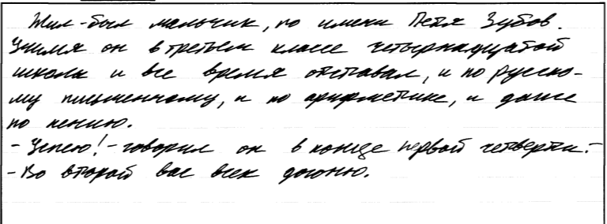
Образцы заполнения бланка
Правильно
Неправильно
оригинал
После сканирования (то, что размещается в личном кабинете участника)

Slide 51
Правила заполнения бланков сочинения (изложения)
Во всех заполняемых полях бланка регистрации и верхней части бланка записи участник должен изображать каждую цифру и букву, тщательно копируя образец ее написания из строки с образцами написания символов
Небрежное написание символов может привести к тому, что при автоматизированной обработке символ может быть распознан неправильно.

Slide 52
Правила заполнения бланков сочинения (изложения)
Каждое поле в бланках заполняется, начиная с первой позиции (в том числе и поля для занесения фамилии, имени и отчества участника).
Если участник не имеет информации для заполнения какого-то конкретного поля, он должен оставить это поле пустым (не делать прочерков).

Slide 53
Правила заполнения бланков сочинения (изложения)
Категорически запрещается:
делать в полях бланков, вне полей бланков или в полях, заполненных типографским способом, какие-либо записи и (или) пометки, не относящиеся к содержанию полей бланков;
использовать для заполнения бланков
цветные ручки вместо черной,
карандаш (даже для черновых записей на бланках),
средства для исправления внесенной в бланки информации («замазку», «ластик» и др.)

Slide 54
Бланк регистрации итогового сочинения (изложения)
В верхней части бланка регистрации расположены:
вертикальный и горизонтальный штрих-коды;
поля для рукописного занесения информации;
строка с образцами написания символов.
Поле «код работы» заполняется автоматизированно при печати бланков.

Slide 55
Бланк регистрации итогового сочинения (изложения)
3 8
0 5 0 I I I
I 2 А
0 5 0 I 0 4
0 0 2 5
0 6 I 2 2 3
2 0
С О Ч И Н Е Н И Е
I 0 8
0 0 2
Регион
Код ОО
Класс
Количество фактически исписанных бланков
(бланки для записи ответов)
Заполняется организатором в аудитории при сдаче бланков
Код вида работы:
20 – сочинение
21 – изложение
Вид работы
Номер темы
Номер кабинета
Место проведение = Код ОО
(исключение для тех кто пишет на дому)
Код работы
Заполняется автоматически при печати бланков
Дата проведения

Slide 56
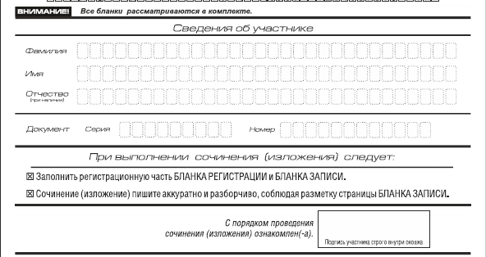
Бланк регистрации итогового сочинения (изложения)
И В А Н О В
И В А Н
И В А Н О В И Ч
2 0 3 5
0 0 I I I I
Фамилия
Имя
Отчество
Серия
документа
Номер
документа
Подпись
Строго в окошке

Slide 57
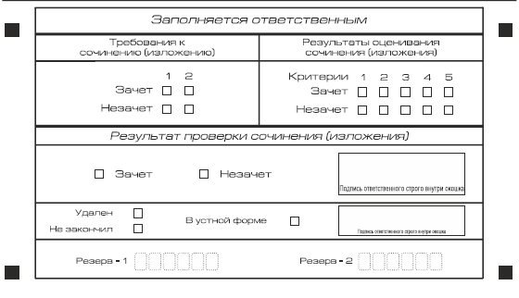
Бланк регистрации итогового сочинения (изложения)
Эта часть бланка учащимися не заполняется

Slide 58
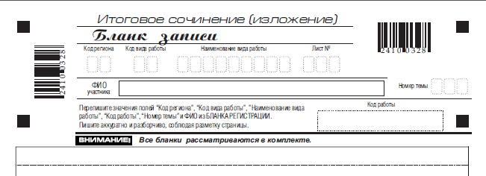
Бланки записи
3 8
2 0
С О Ч И Н Е Н И Е
I 0 8
Поля:
Код региона
Код вида работы
Наименование работы
Номер темы
Совпадают с бланком регистрации
«Номер листа указывается по порядку:
001
002
Если участник берет дополнительный лист то на нем указывается 003
004 и т.д.
«ФИО» участника заполняется прописью
РАЗБОРЧИВО

Slide 59
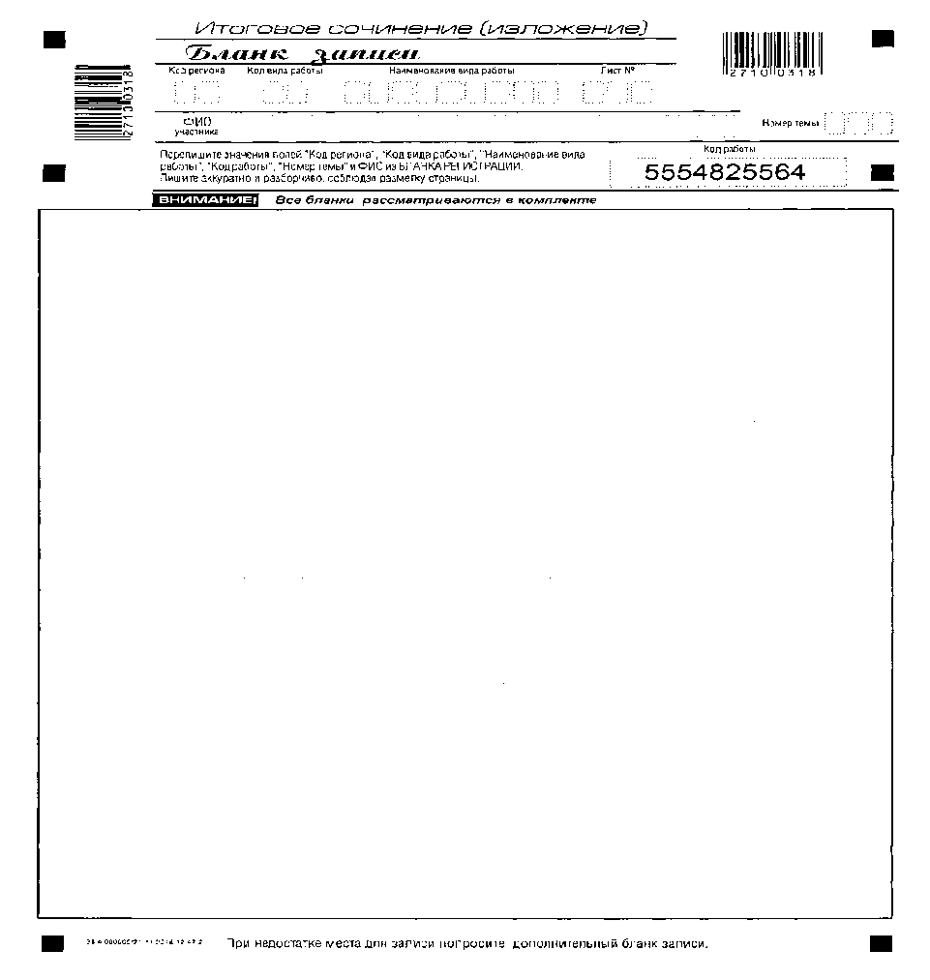
Бланки записи
Место для записи сочинения (изложения)
Заполняется с одной стороны
После завершения написания сочинения сдаются все бланки ответов (даже пустые) Регистрационые поля заполняются на всех бланках записи (даже на пустых)

Slide 60
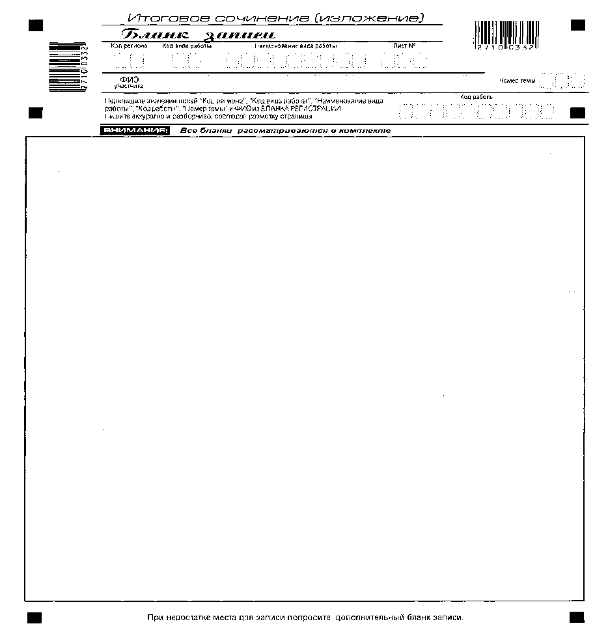
Дополнительный бланк записи
Переносится код из основного бланка записи в дополнительный организатором в аудитории
Место для записи сочинения (изложения)
Заполняется с одной стороны
После завершения написания сочинения сдаются все бланки ответов

Slide 61
Спасибо
за
внимание

